Slide 1


+
로고=타이틀 제목

Slide 2
기획의도
대구아쿠아리움 광고영상[홍보]:아직까진 무제
요즈음 사람들은 바쁜사회속에서 살아가는 사람들의 마음은 급하고 생각이 많다.
그리고 SNS속 사람들에게 자신의 모습을 좋게 보여주기위해서 진실된 자신의 모습을 숨기는데에도 급급하다. 광고에서도 여배우가 아쿠아리움으로 인해 sns에 대한 생각은 잊고 아쿠아리움을 보고있을때만은 마음이 고요하고 잔잔해지는 느낌을 보여준다. 사람들도 진실된 자신을 찾고 사람들에게 당당히 보여주는것처럼 사람들에게 보여주면 좋겠다는 생각으로 만들게되었다.
제작 : 23.04.06-23.08.06
업로드 : 23.08.28
분량 : 3분내외
장르 광고[홍보]
출연 여자배우
연출 김승희,구유경,김세영
극본 김승희,구유경,김세영

Slide 3
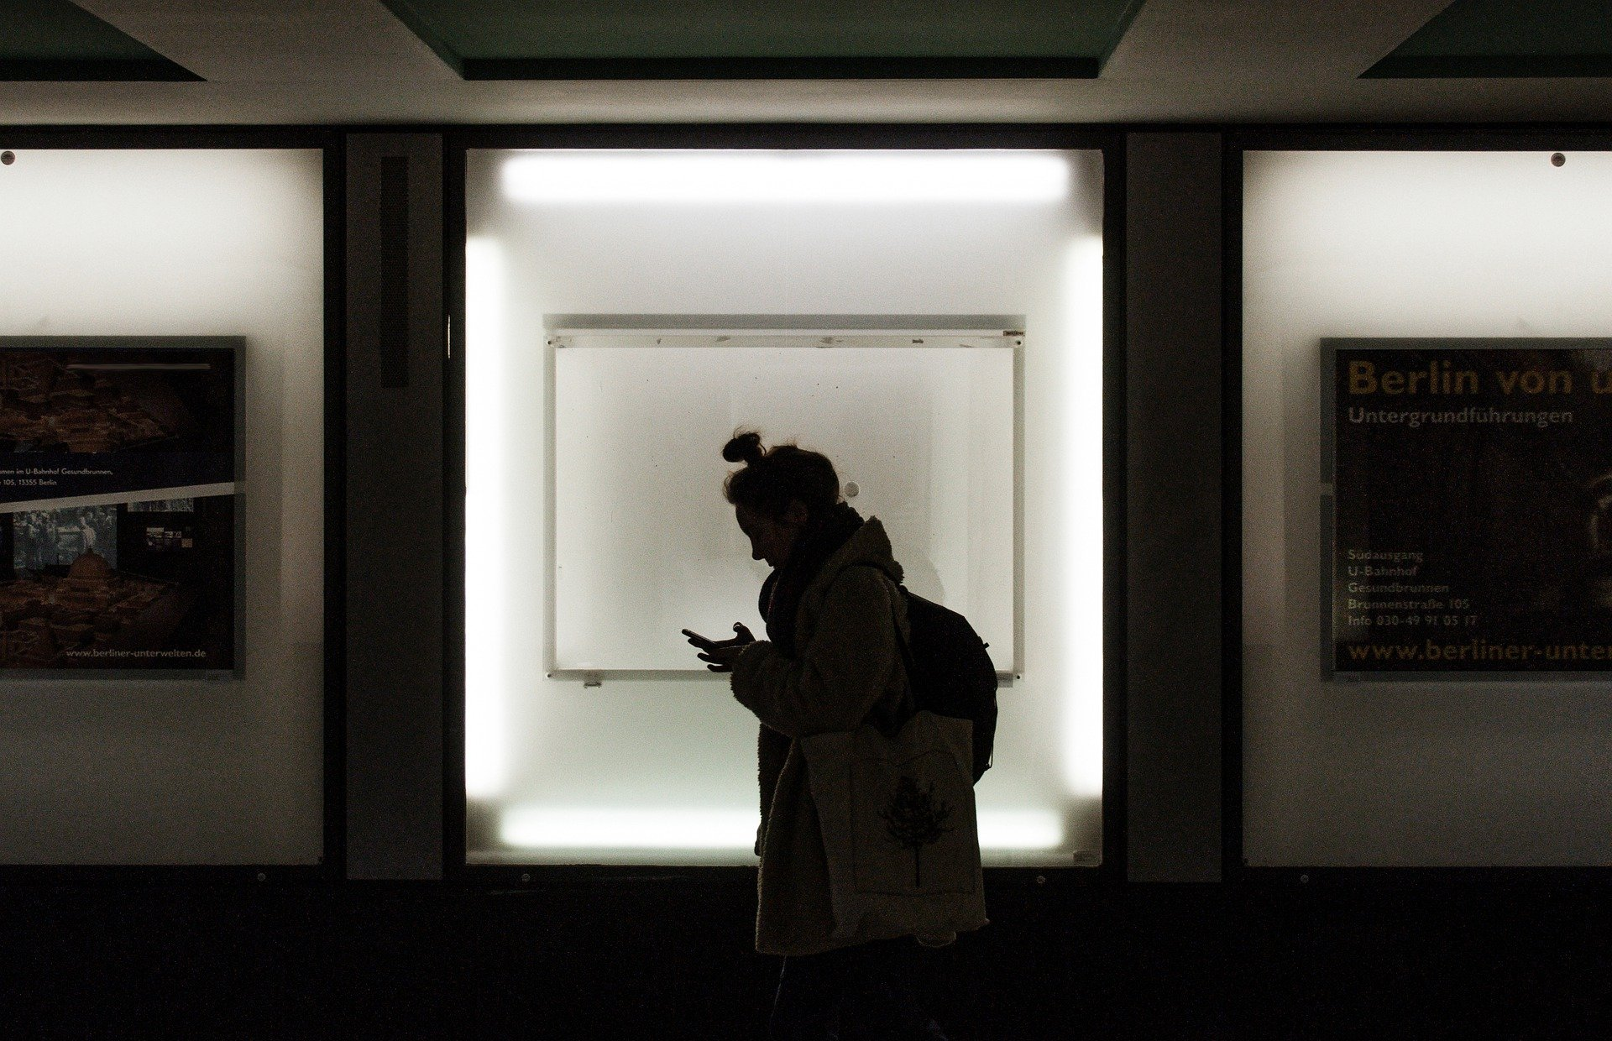
[분할 화면으로 구성]
노래가 틀려진 헤드셋을 목에 걸쳐두고 힙하게 옷을 입은 여자가 무표정으로 핸드폰만 보며 동대구역에서 나와 신세계백화점을 지나며 입구까지 걸어간다.
신세계백화점 입구에 도착했을때 헤드셋을 쓰며 백화점에 들어간다.
[여자는 정말 무심한 표정으로 핸드폰과 헤드셋의 노래에만 집중한다.]
기타 =롱트래킹샷을 사용해 백화점에 들어가기전까지 촬영
steelix_lay it down
밝고 경쾌한 음악 (---제목)
저작권이 없는 무료 음원 중 찾으면 좋음
05’ – 07’

Slide 4
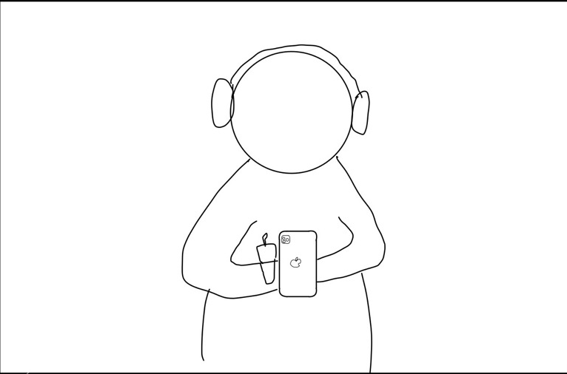
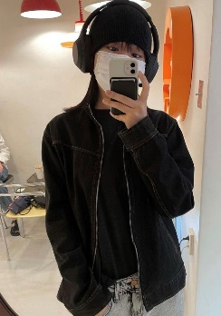
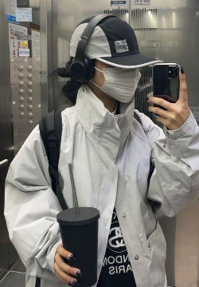
폰만 보며여자는 사람들 사이를 지나며 전시회장으로 걸어간다.
[구도 많이 바꿔야함]
-
스타일링
폰만보며여자는 사람들 사이를 지나며 전시회장으로 걸어간다[아웃포커싱]
steelix_lay it down
02’ – 03’

